Slide 2


Notes:
Delnice, kripto, obresti, dividende, prijava davkov… svet financ je lahko zapleten, zato si marsikdo ne upa začeti. (Leon)

Slide 3
CashSensei Your Pocket Financial Adviser And Teacher
Predstavitev projekta pri predmetu TNUV
Avtorja: Simon Pestotnik & Leon Ciglar
Ljubljana, maj 2024

Slide 4
Agenda
Problem
Kaj je CashSensei
Kako aplikacija deluje
HTA - Hierarhična analiza taskov
Prototip
Vprašanja
Notes:
Najina predstavitev bo izgledala tako:
Po uvodu, kjer sva vam predstavila kaj je problem in zakaj sva se lotila razvoja aplikacije.
Nato bova predstavila kaj je najina rešitev

Slide 5
CashSensei
Finančni svetovalec oziroma učitelj v tvojem žepu
Pomaga:
Sestaviti portfelj
Slediti svojim investicijam
Predlaga izboljšave in alternative

Slide 6
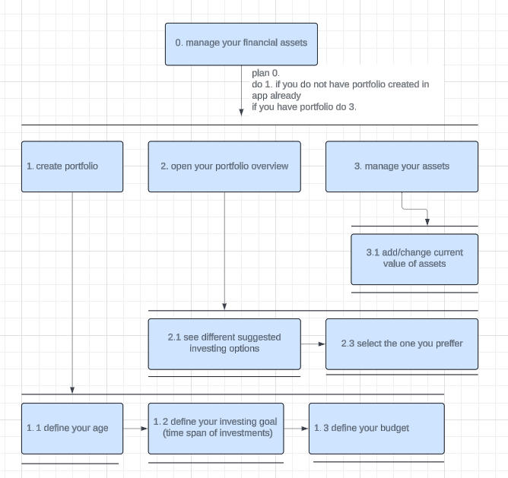
HTA
Notes:
Hierarhična analiza taskov

Slide 7
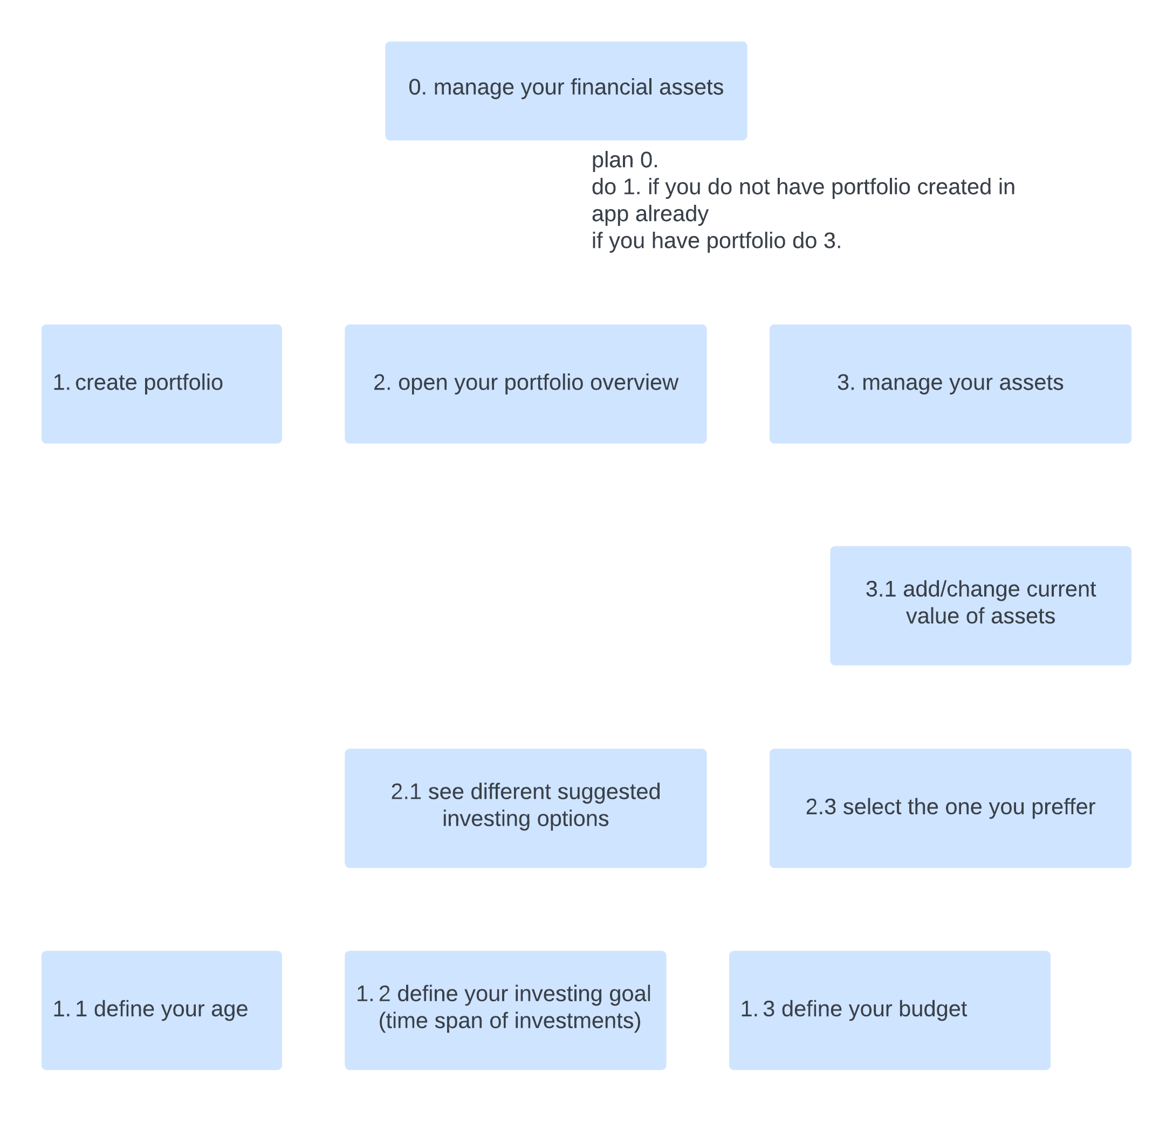
HTA

Slide 8
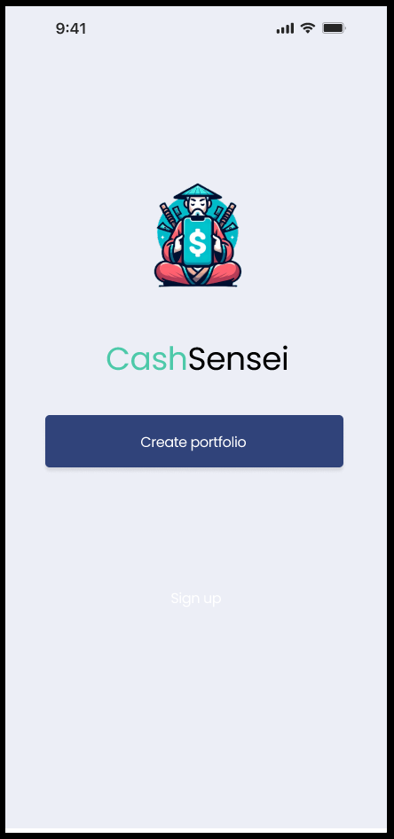
Prototip

Slide 9
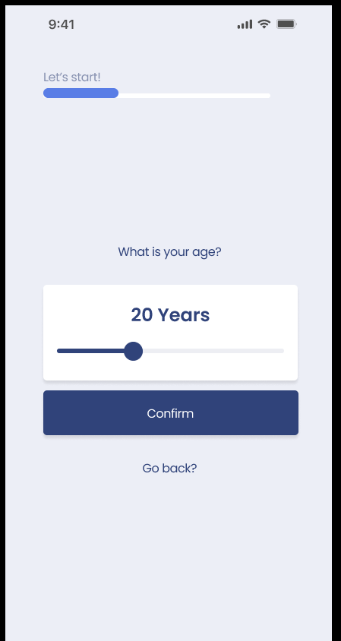

Slide 10
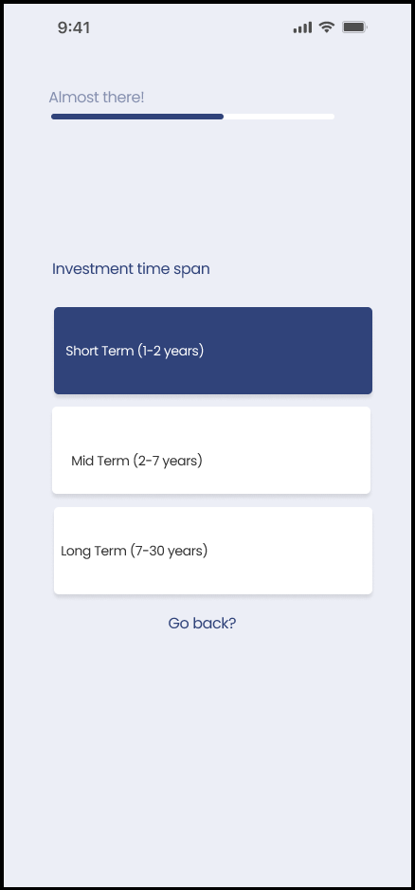

Slide 11
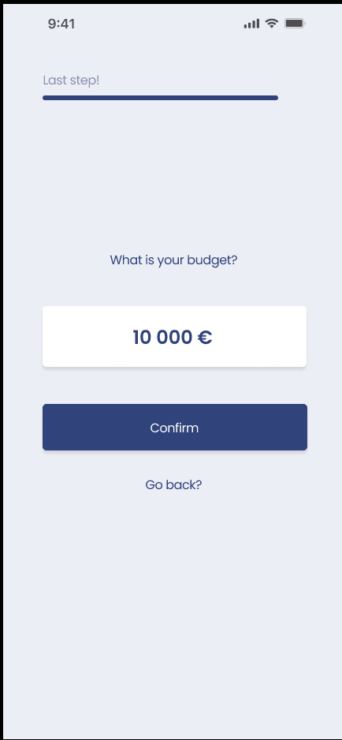

Slide 12
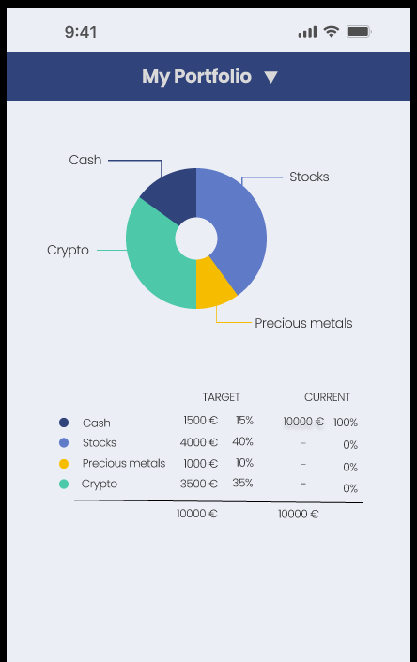

Slide 13
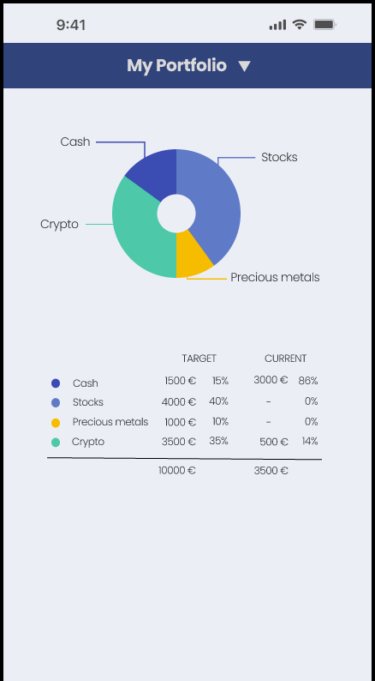

Slide 14
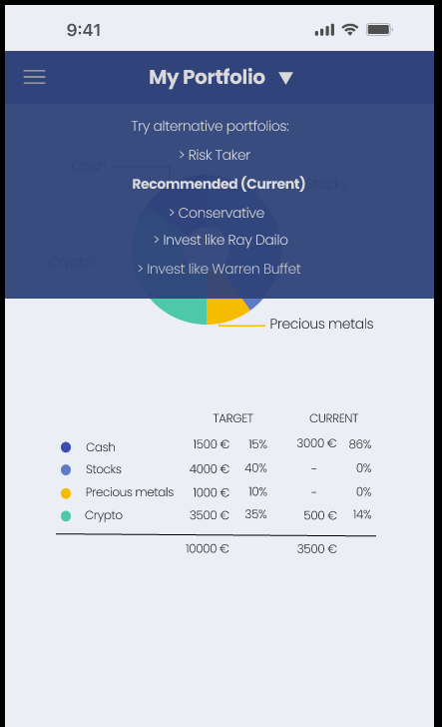

Slide 15
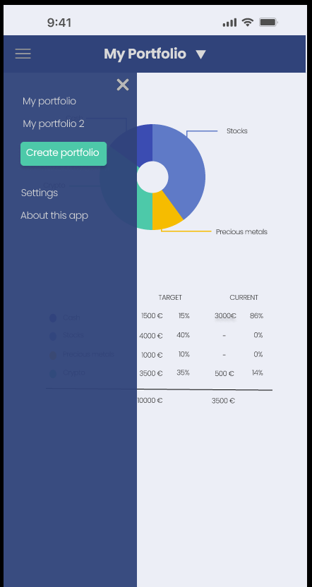

Slide 16
Razdelitev nalog
Simon:
Prva stran
Vprašalnik
Stranski meni
Leon:
Portfolio page
Spustni meni
Dinamično prilagajanje portfelj glede na vprašalnik

Slide 17

CashSensei
Smart. Simple. Accurate.

Slide 18
Hvala!

Slide 20

Vprašanja

